Slide 1
第十七讲 样本及样本函数
一、总体与样本
二、样本函数与统计量
三、统计三大抽样分布
四、几个重要的抽样分布定理

Slide 2
引言
随机变量及其所伴随的概率分布全面描述了随机
现象的统计性规律。
概率论的许多问题中，随机变量的概率分布通常
是已知的，或者假设是已知的，而一切计算与推理都
是在这已知是基础上得出来的。
但实际中，情况往往并非如此，一个随机现象所
服从的分布可能是完全不知道的，或者知道其分布概
型，但是其中的某些参数是未知的。

Slide 3
例如：
某公路上行驶车辆的速度服从什么分布是未知的；
电视机的使用寿命服从什么分布是未知的；
产品是否合格服从两点分布，但参数——合格率p是
未知的；
数理统计的任务则是以概率论为基础，根据试验
所得到的数据，对研究对象的客观统计规律性做出合
理的推断。

Slide 4
概率论与数理统计是两个有密切联系的学科,它们都以随机现象的统计规律为研究对象.
但在研究问题的方法上有很大区别：
概率论 —— 已知随机变量服从某分布,寻求分布的性质、数字特征、及其应用;
数理统计 —— 通过对试验数据的统计分析,寻找所服从的分布和数字特征, 从而推断总体的规律性.
数理统计的核心问题——由样本推断总体

Slide 5
学习的基本内容
从第本章开始，我们学习数理统计的基础知识。主要有参数估计、假设检验、方差分析、回归分析等内容.本章主要介绍数理统计的一些基本术语、基本概念、重要的统计量及其分布，它们是后面各章的基础。

Slide 6

一、总体与样本
1.总体
一个统计问题总有它明确的研究对象.
研究对象的全体称为总体(母体)，
总体中每个成员称为个体.
总体
…
研究某批灯泡的寿命

Slide 7

然而在统计研究中，人们关心总体仅仅是关心其每个个体的一项(或几项)数量指标和该数量指标在总体中的分布情况.这时，每个个体具有的数量指标的全体就是总体.
某批
灯泡的寿命
国产轿车每公里
的耗油量
国产轿车每公里耗油量的全体就是总体
该批灯泡寿命的全体就是总体

Slide 8
总体可以用一个随机变量及其分布来描述.
常用随机变量的记号或用其分布函数表示总体.如说总体X或总体F(x) .
统计中，总体这个概念的要旨是：
总体就是一个随机变量.

Slide 9

2. 样本
为推断总体分布及各种特征，按一定规则从总体中抽取若干个体进行观察试验，以获得有关总体的信息，这一抽取过程称为 “抽样”，所抽取的部分个体称为样本. 样本中所包含的个体数目称为样本容量.
从国产轿车中抽5辆进行耗油量试验
样本容量为5

Slide 10

样本是随机变量.
抽到哪5辆是随机的
容量为n的样本可以看作n维随机变量(X₁,X₂,…,X_{n}).
但是，一旦取定一组样本，得到的是n个具体的数(x₁,x₂,…,x_{n})，称为样本的一次观测值，简称样本值 .

Slide 11
由于抽样的目的是为了对总体进行统计推断，为了使抽取的样本能很好地反映总体的信息，必须考虑抽样方法.
最常用的一种抽样方法叫作“简单随机抽样”，它要求抽取的样本满足下面两点:
1. 代表性： X₁,X₂,…,X_{n}中每一个与所考察
的总体有相同的分布.
2. 独立性： X₁,X₂,…,X_{n}是相互独立的随机变量.

Slide 12
简单随机样本：X₁,X₂,…,X_{n}相互独立，且与总体X同分布.
简单随机样本是应用中最常见的情形，今后，当说到“X₁,X₂,…,X_{n}是取自某总体的样本”时，若不特别说明，就指简单随机样本.

Slide 13

3. 总体、样本、样本值的关系
事实上我们抽样后得到的资料都是具体的、确定的值.如我们从某班大学生中抽取10人测量身高，得到10个数，它们是样本取到的值而不是样本.我们只能观察到随机变量取的值而见不到随机变量.

Slide 14
总体（理论分布）
？
样本
样本值
统计是从手中已有的资料--样本值，去推断总体的情况---总体分布F(x)的性质.
样本是联系二者的桥梁

Slide 15

从总体X中抽取容量为n的样本，得到如下结果
4.总体X的分布函数
样本分布函数
定义样本分布函数:
F_{n}(x)= f_{n}(X≤x)
样本分布函数 F_{n}(x)是事件“X≤x”的频率.

Slide 16
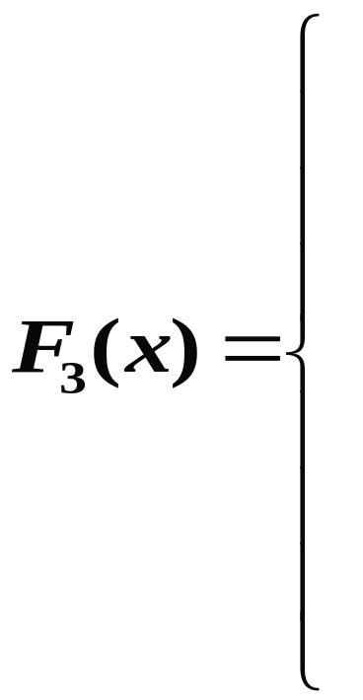
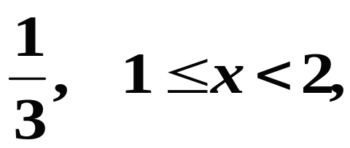
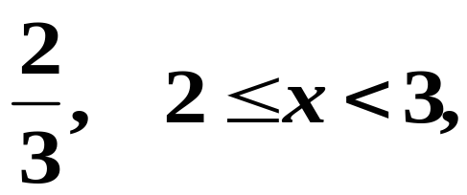
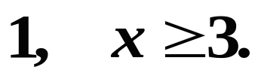



例1
设总体X具有一个样本值1,2,3,
0, x<1,
则样本分布函数
F₃(x) 为
观测值x_{i}
1 2 3
频率f_{n}(x)

Slide 17
二、样本函数与统计量
1. 统计量
由样本去推断总体情况，需要对样本进行“加工”，构造一些样本的函数g(X₁,X₂,…,X_{n}).
这种不含任何未知参数的样本的函数称为统计量.它是完全由样本决定的量.

Slide 18

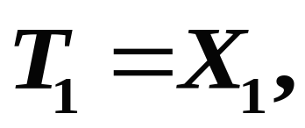
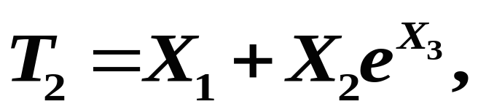
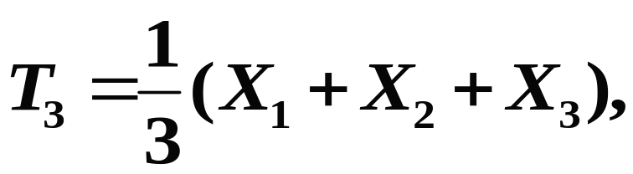
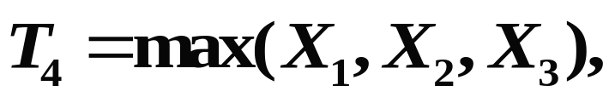
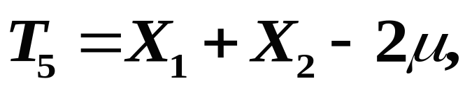
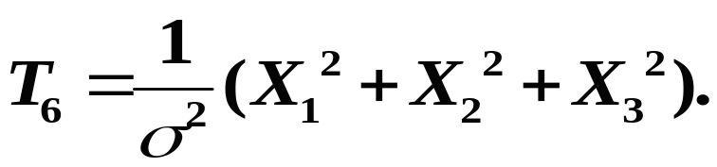
例3
是
不是

Slide 19
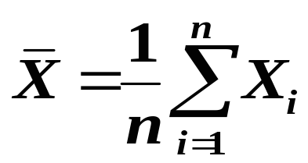
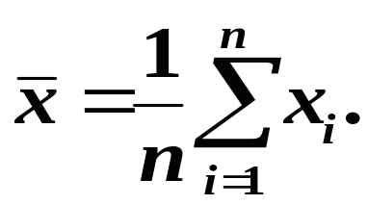
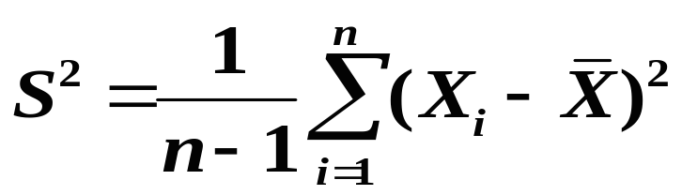
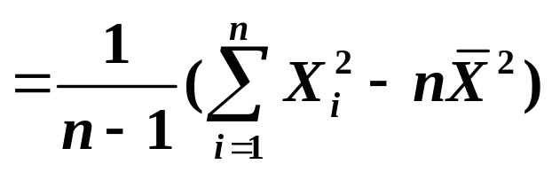
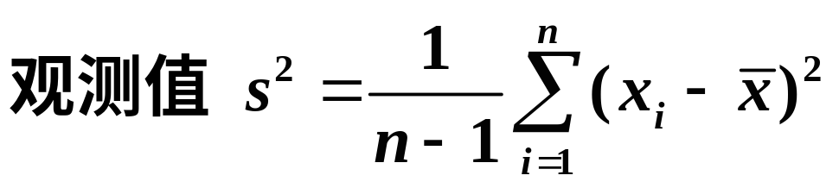
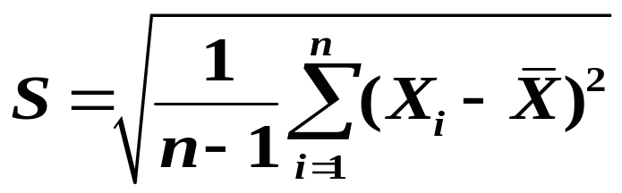
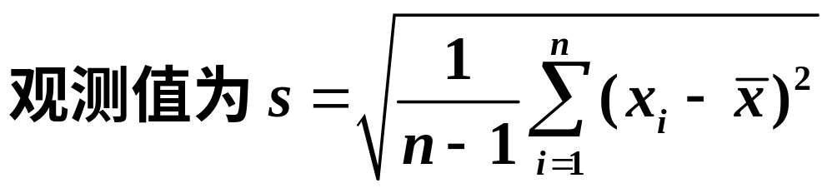
它反映了总体均值的信息
2.几个常见统计量
样本均值
其观察值
样本方差
它反映了总体方差的信息
样本标准差

Slide 20
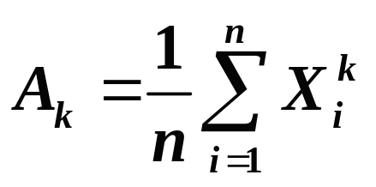
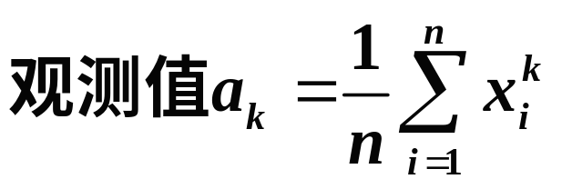
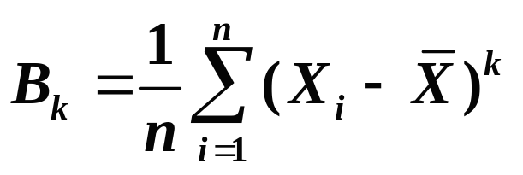
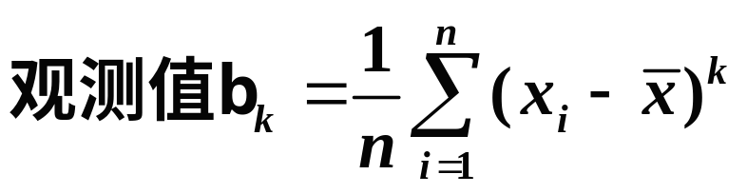
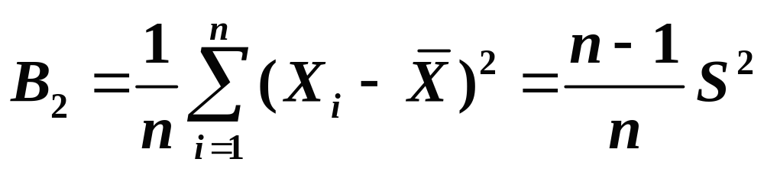
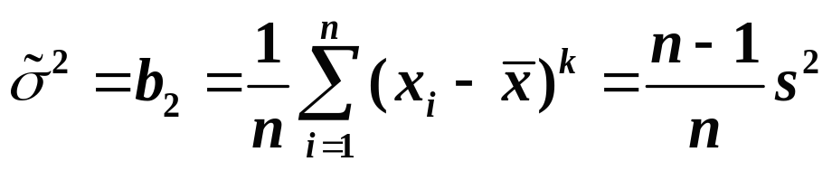
它反映了总体k 阶矩
的信息
样本k阶原点矩
样本k阶中心矩
k=1,2,…
它反映了总体k 阶
中心矩的信息
其观测值

Slide 21

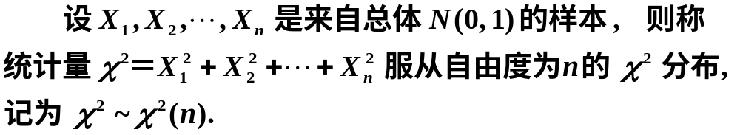


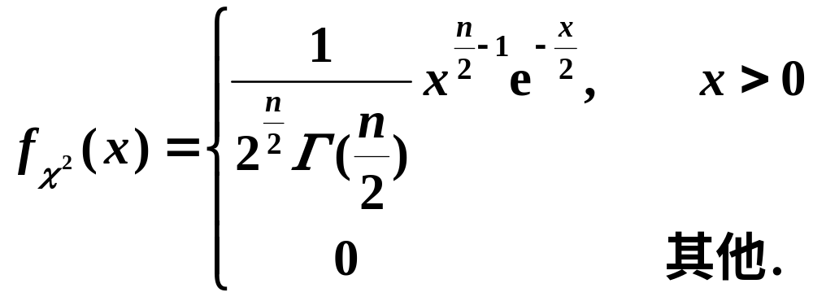
三、统计学中三大分布

Slide 22
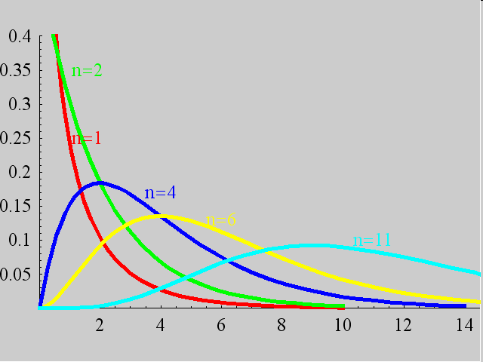

Slide 23


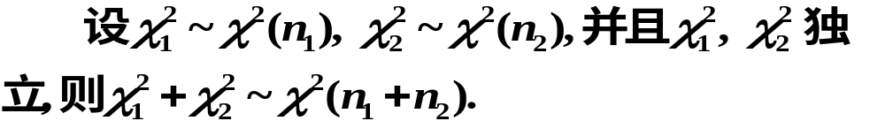
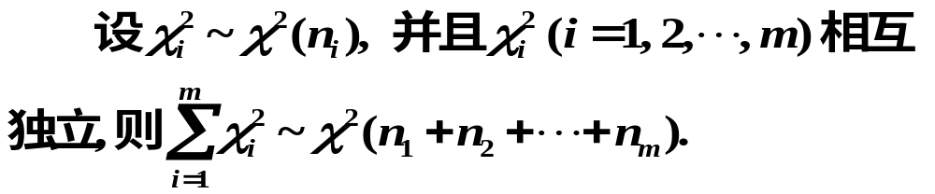
性质1
( 此性质可以推广到多个随机变量的情形. )

Slide 24





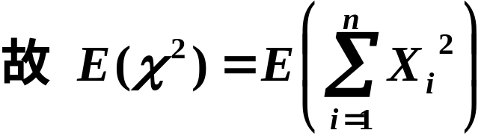
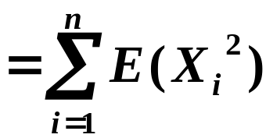

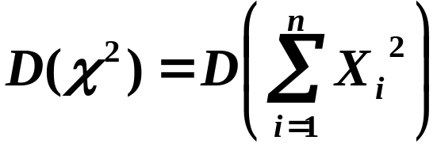
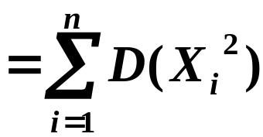

性质2
证明

Slide 25

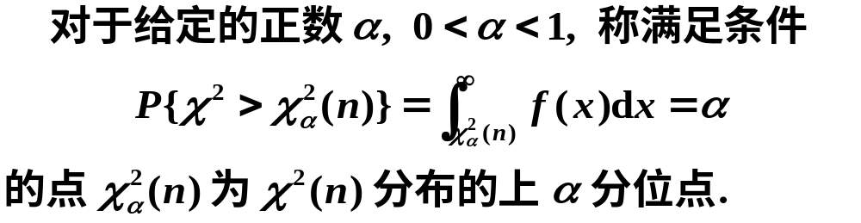
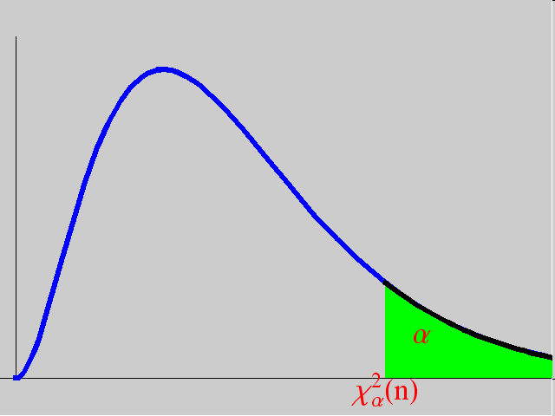
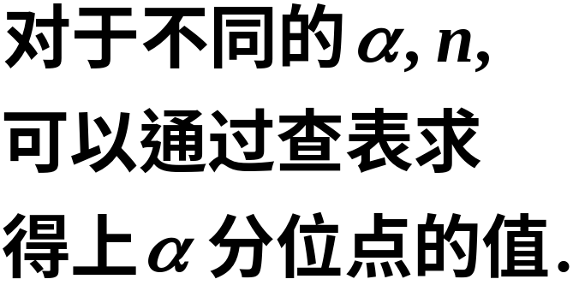

Slide 26
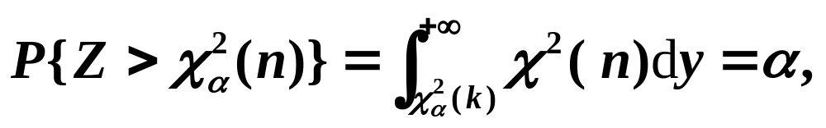


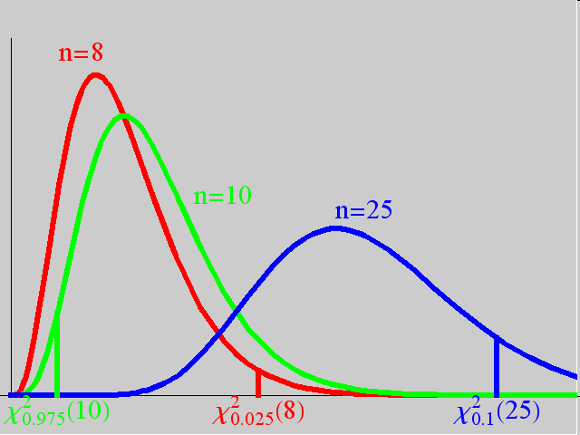
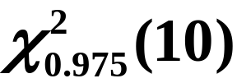

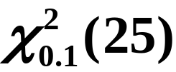

例1

Slide 27


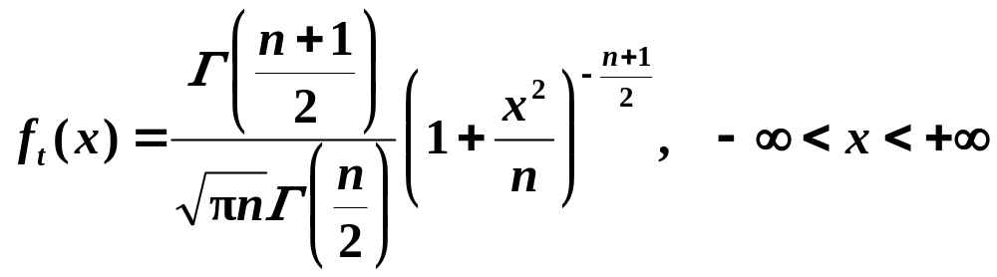
2、
t 分布又称学生氏(Student)分布.

Slide 28


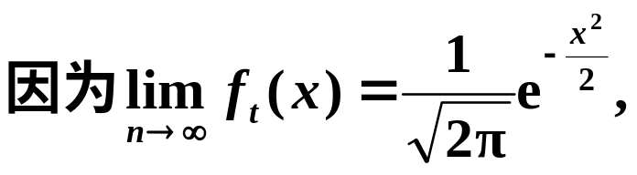
当 n 充分大时, 其图形近似于标准正态变量概率密度的图形.

Slide 29

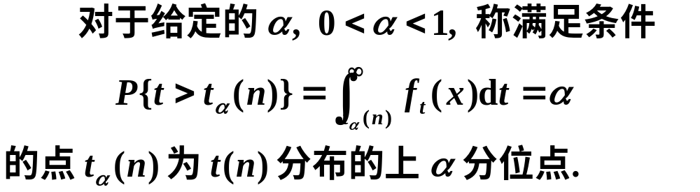

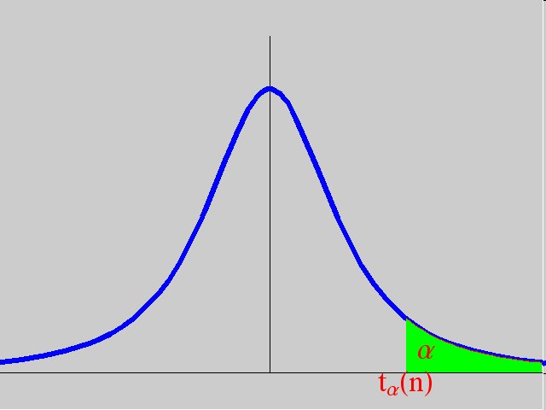
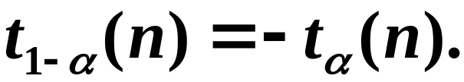
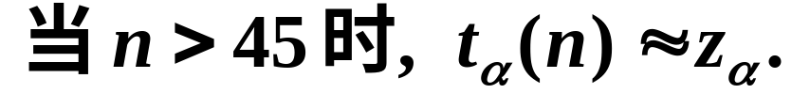
由分布的对称性知

Slide 30
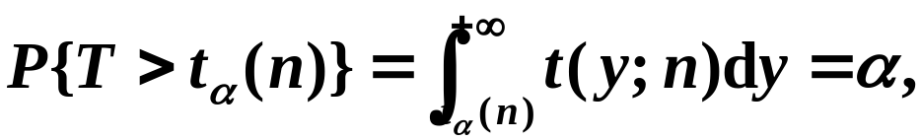
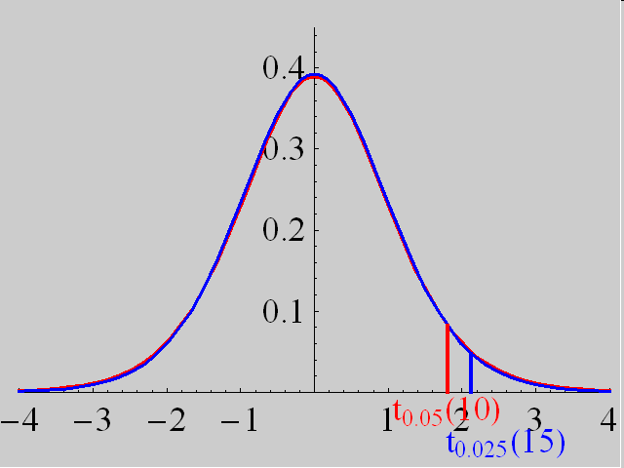
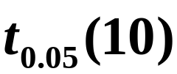

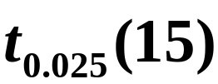

例2

Slide 31

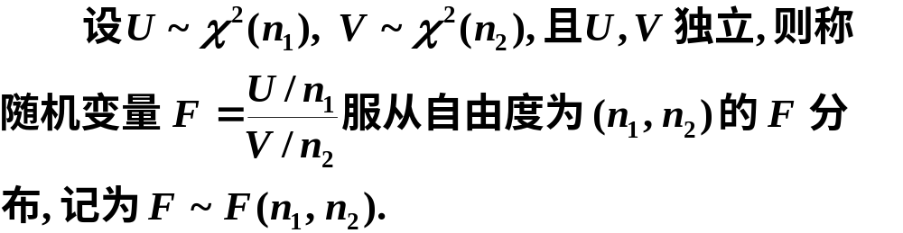
3、

Slide 32


Slide 33




根据定义可知,

Slide 34






例3

Slide 35






Slide 36
抽样分布 统计量的分布称为抽样分布.
统计推断是通过统计量去进行的，所以统计推断的好坏取决于所用统计量的分布，因此寻求抽样分布就显得十分重要.
当总体的分布函数已知时，抽样分布是确定的，但要求出统计量的精确分布，是困难的.
本节介绍来自正态总体的几个重要统计量的分布.

Slide 37


四、正态总体统计量的分布
样本均值
样本方差
当总体为正态分布时，我们给出了几个有关均值和方差的重要定理.

Slide 38





定理 1 (样本均值的分布)
设X₁,X₂,…,X_{n}是取自正态总体
的样本，有
则
(1)
(2)

Slide 39








由 分布的定义，前面得到：
设 相互独立, 都服从正态分布
则

Slide 40




定理 2 (样本方差的分布)
设X₁,X₂,…,X_{n}是取自正态总体
的样本,
分别为样本均值和样本方差,
则有

Slide 41




我们得到

Slide 42



定理 3
设X₁,X₂,…,X_{n}是取自正态总体
的样本,
分别为样本均值和样本方差,
则有

Slide 43





上述几个抽样分布定理很重要，在后面
各章节中起着重要的作用.
要牢固掌握.
或

Slide 44






定理 4 (两总体样本均值差的分布)
且X与Y独立,
X₁,X₂,…,
Y₁,Y₂,…,
是
是取自X的样本,
取自Y的样本,
分别是这两个样本的
样本
均值,
分别是这两个样本的样本方差,
则有

Slide 45






定理 5 (两总体样本方差比的分布)
且X与Y独立,
X₁, X₂,…,
Y₁,Y₂,…,
是
是取自X的样本,
取自Y的样本,
分别是这两个样本的
样本
均值，
分别是这两个样本的样本方差,
则有

Slide 46

作 业

